Slide 1



第8章
视图、索引和游标
主讲人：XXX
微课视频
SQL Server
原理与应用

Slide 2

start
本章导读
本章导读
视图是关系数据库提供给用户多角度观察数据的机制。有效的索引可以改善数据库的运行效率，提高数据表或视图的搜索效率。游标是一种数据访问机制，允许用户访问单独的数据行，而非整个数据行集，用户也可以通过游标进行查询、插入、更改和删除基表中的数据。

Slide 3

内容安排
01.
视图
02.
索引
03.
游标

Slide 4

PART 01
视图

Slide 5
01
视图优点
（1）简化用户操作：用户可以将频繁使用的复杂查询定义为视图，通过对视图的简单查询操作来获取对基表的复杂查询结果集，不必重写复杂的查询语句，从而简化用户数据的查询操作。
（2）灵活定制数据：视图是一种多角度透视数据集的窗口，使用户将注意力集中在各自关心的数据上，屏蔽了数据结构的复杂性，无须了解数据库的全局数据结构及其数据来源。当有多用户共享同一数据库时，这种灵活性显得极为重要。

Slide 6
01
视图优点
（3）重构逻辑数据：视图可以通过重构数据结构来强化数据逻辑独立性，如基表结构发生改变时（增加新关系或新属性），则通过视图重载用户数据而无须修改原有应用程序。
（4）提供安全保护：视图所有者只能看到视图中数据，不能看到基表中其他数据，从而使机密性数据不会出现在无关用户视图中。另外，视图定义语句加上with check option子句，可以确保用户只能修改（insert、update和delete）视图中满足条件的数据，从而提高了数据安全性。

Slide 7
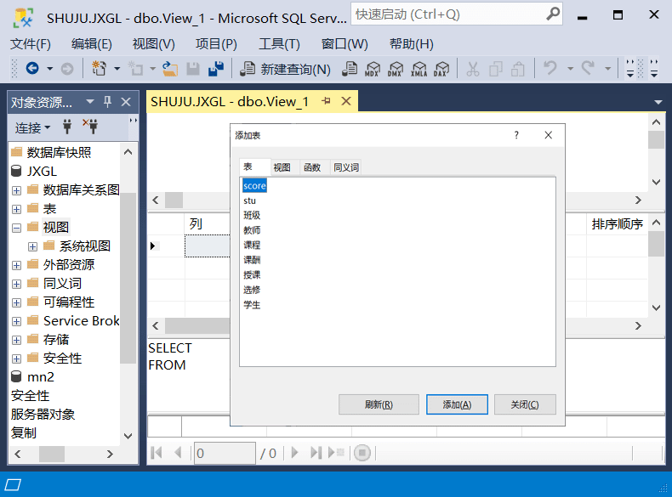
02
创建视图
1．使用SSMS创建视图
【例01】使用SSMS创建一名为View的视图，数据来源于学生和选修表中“学号，姓名，性别，课程号，成绩”，且课程号限定为“01”。
操作步骤如下：
（1）在“对象资源管理器”窗格中，展开用户数据库（JXGL）节点，右击“视图”节点，在弹出快捷菜单中，选择“新建视图”命令，单击释放后，弹出“查询设计器”窗口和“添加表”对话框，如图8-1所示。
注意：
①视图只能在当前数据库中创建，但可以引用其它数据库中的表和视图，甚至可以是其它服务器上的表和视图。
②“查询设计器”是创建“视图”的辅助工具，其界面包括关系图（表）、条件（列）、SQL（代码）和结果（查询结果）4个窗格。

Slide 8
02
创建视图
1．使用SSMS创建视图
【例01】使用SSMS创建一名为View的视图，数据来源于学生和选修表中“学号，姓名，性别，课程号，成绩”，且课程号限定为“01”。
操作步骤如下：
（2）首先，在“添加表”对话框中，选择要添加的表、视图、函数或同义词，单击“添加”按钮，将其添加到“查询设计器”窗口的“关系图”窗格中，这里选择“选修”和“学生”两表，然后单击“关闭”按钮，返回“查询设计器”窗口；其次，在“关系图”窗格中，设置学生与选修的连接类型（默认内连接）和输出列；再次，在“条件”窗格中设置列的输出、排序类型、排序顺序和筛选器等内容；最后，单击“查询设计器”→“执行SQL”命令，视图查询结果输出到“结果”窗格中，如图8-2所示。

Slide 9
02
创建视图
1．使用SSMS创建视图
【例01】使用SSMS创建一名为View的视图，数据来源于学生和选修表中“学号，姓名，性别，课程号，成绩”，且课程号限定为“01”。
操作步骤如下：
注意：
①如需添加新的表、视图、函数或同义词，则右击“关系图”窗格的空白区域，在弹出快捷菜单中，选择“添加表”命令，弹出“添加表”对话框，即可继续添加；
②如需移除已添加的表、视图、函数或同义词，则在“关系图”窗格中，右击需要移除的表、视图、函数或同义词，在弹出快捷菜单中，选择“移除”命令，可完成“移除”操作；
③如多表之间没有建立关系连接，则视图查询结果默认是交叉连接查询。

Slide 10
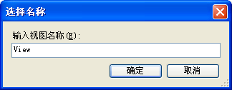
02
创建视图
1．使用SSMS创建视图
【例01】使用SSMS创建一名为View的视图，数据来源于学生和选修表中“学号，姓名，性别，课程号，成绩”，且课程号限定为“01” 。
操作步骤如下：
（3）单击“保存”按钮，弹出“选择名称”对话框，输入视图名View，如图8-3所示，然后单击“确定”按钮，继续单击“查询设计器”的“关闭”按钮，完成视图的创建。
注意：SSMS只能是辅助设计视图，其代码编写仍然依赖于开发人员的自身素养，因而后续视图的操作不再讲解SSMS方式。

Slide 11
02
创建视图
2．使用T-SQL创建视图
格式：
create view [架构名.]<视图名>[(列名1,列名2[,…n])]
[with {encryption|schemabinging|view_metadata}]
as sql-select语句 [with check option]
功能：在当前数据库中创建视图。
说明：
（1）[架构名.]<视图名>：指明视图名称及其所属架构名称，默认值是dbo架构；
（2）[(列名1,列名2[,…n])]：在视图中指定sql-select语句定义的列别名，缺省时与sql-select语句中的列名同名；计算列表达式、函数或同名列存在时必须必须定义别名；
（3）[with {encryption|schemabinging|view_metadata}]：分别表示加密视图查询语句；视图与其所依赖的表或视图结构关联；只向DBLIB、ODBC或OLEDB API返回信息，而不是返回给基表或其它表；
（4）as sql-select语句：指定视图的查询定义语句，且不能包含into子句、compute 子句或compute by子句；也不能包含order by子句，除非select子句中包含top子句；
（5）with check option：限制在视图上的修改都要符合SQL语句中设置的条件；

Slide 12
02
创建视图
【例02】 创建一个视图，数据来源于学生表的列“学号、姓名、性别、籍贯，总分”数据，且学号前6位为“190201”。
use jxgl
go
create view Inform
as
select 学号,姓名,性别, 籍贯,总分
from 学生
where left(学号,6)='190201'

Slide 13
02
创建视图
【例03】 创建一个视图包含了所有成绩不及格的课程名称及学生学号和姓名等信息。
use jxgl
go
create view v_不及格
as
select 学生.学号,姓名,课程名称,成绩
from 学生,选修,课程
where 学生.学号=选修.学号 and 选修.课程号=课程.课程号 and 成绩<60

Slide 14
03
管理视图
1．使用T-SQL语句修改视图
2．使用T-SQL语句删除视图
格式：
alter view [架构名.]<视图名>
[with {encryption|schemabinging|view_metadata}]
as sql语句
[with check option]
功能：修改指定视图的查询定义语句。
说明：
（1）不论视图是否加密，均可修改；
（2）各子句与创建视图的子句含义一样
格式：drop view [架构名.]<视图名>
功能：删除指定名称的视图。

Slide 15
04
应用视图
1．查询数据
【例04】 查询视图Inform中的所有记录。
select * from Inform
2．插入数据
【例05】 向视图Inform插入一个新的学生记录。记录数据如下：
学号：'19020104'，姓名：'马后炮'，性别：'男'
insert into inform(学号,姓名,性别)values('19020104','马后炮','男')
运行后，表“学生”和视图“inform”都会新增这条记录。

Slide 16
04
应用视图
3．更新数据
【例06】 对视图Inform的新增的记录的性别修改为“女”。
update inform set 性别='女' where 学号='19020104'
4．删除数据
【例07】将视图新增的记录的记录删除。
delete inform where 学号='19020104'

Slide 17
04
应用视图
注意：只能使用“可更新视图”修改基表数据，可更新视图的必备条件如下：
（1）任何修改（insert、update和delete）都只能引用一个基表中的列；
（2）任何修改的列不允许是基表中的聚集函数、计算列（集合运算也是计算列）；
（3）任何修改的列不受group by，having或distinct子句的影响；
（4）视图定义的select语句中不允许存在top与with check option联合使用的情况；
（5）使用视图修改基表列值时，必须符合基表列值的约束条件。

Slide 18

PART 02
索引

Slide 19
01
索引分类
1.聚集索引和非聚集索引
根据索引的存储结构来分，索引划分为聚集索引和非聚集索引两大类。
聚集索引：clustered，索引键值的顺序与数据表中记录的物理顺序相同，即聚集索引决定了数据表中记录行的存储顺序。一个表中最多只能存放一个聚集索引。
非聚集索引：nonclustered，具有完全独立于数据行的结构，索引和数据分别存放在不同位置，索引中存有列的键值和指针，并通过指针指向键值对应的数据行。一个表可以有0~249个非聚集索引。
如果既要创建聚集索引，又要创建非聚集索引，则应该先创建聚集索引，后创建非聚集索引。
2.主键索引、唯一性索引和普通索引
根据索引的列值重复性质来分，索引划分为主键索引、唯一性索引和普通索引三大类。
主键索引：是一种特殊的唯一索引，是通过创建主键约束时自动建立的索引，主键索引默认是聚集索引，键值不允许重复值。一个表中最多只能存放一个主键索引，主键索引只能通过表的主键约束自动建立。
唯一索引：索引的列或列组合的值必须具有唯一性，即任何两条记录的索引值都不能相同（包括空值）。为表某列建立唯一性约束时也会自动建立唯一索引。一个表可以有一个或多个唯一索引，唯一索引和普通索引默认是非聚集索引。
普通索引：允许键值有重复值。一个表可以有一个或多个普通索引，普通索引默认是非聚集索引。

Slide 20
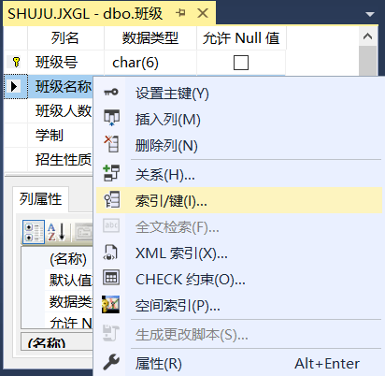
02
索引建立
1．使用SSMS创建索引
【例08】 在“班级”表的“班级名称”列上建立一个唯一索引IX_班级。
（1）打开“班级”表的“表设计器”窗口，右击“班级名称”列，弹出快捷菜单，选择“索引/键”命令，如图所示。

Slide 21
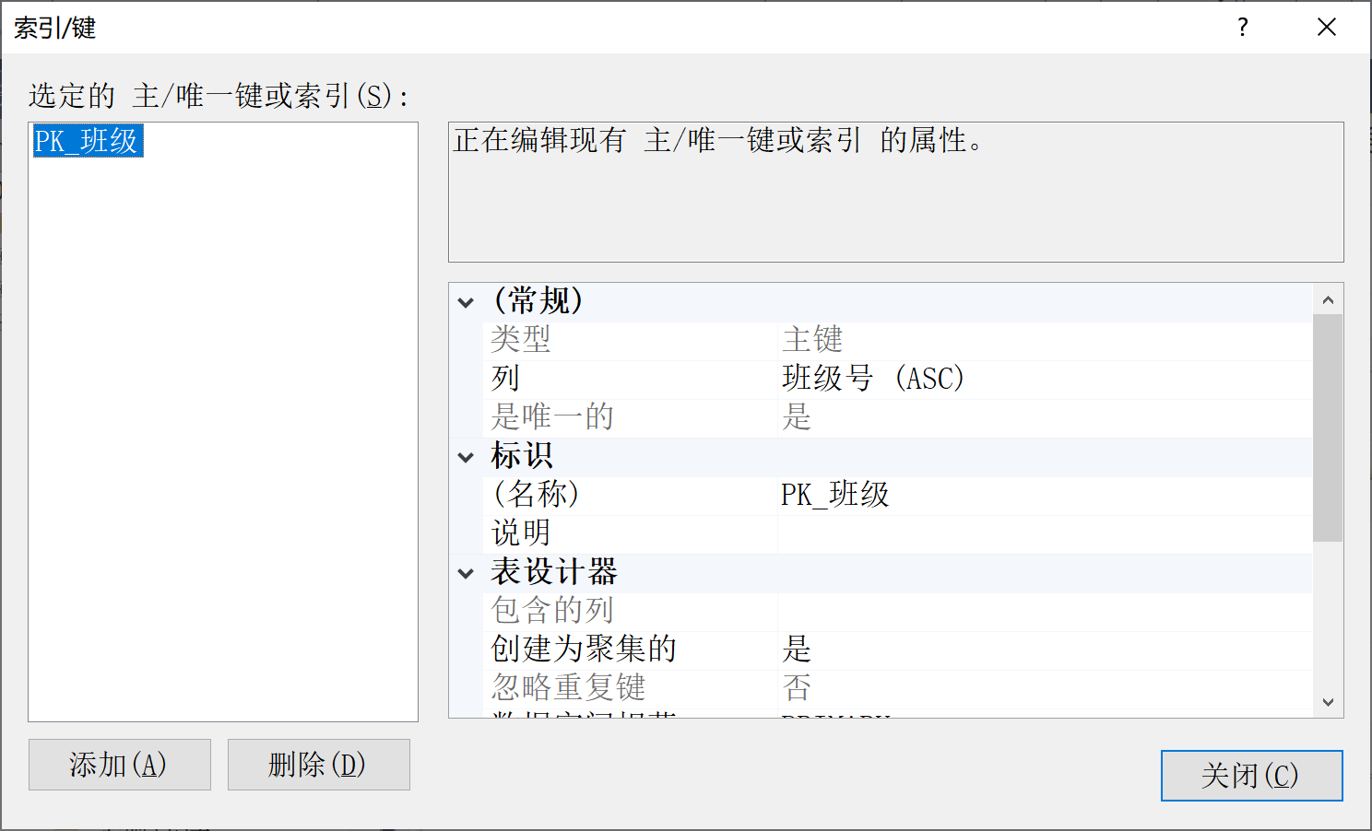
02
索引建立
1．使用SSMS创建索引
【例08】 在“班级”表的“班级名称”列上建立一个唯一索引IX_班级。
（2）单击释放后，弹出“索引/键”对话框，如图所示，其中默认显示已有的索引信息。这里显示主键约束（例5-3建表时创建）自动建立的“pk_班级”主键索引信息。

Slide 22
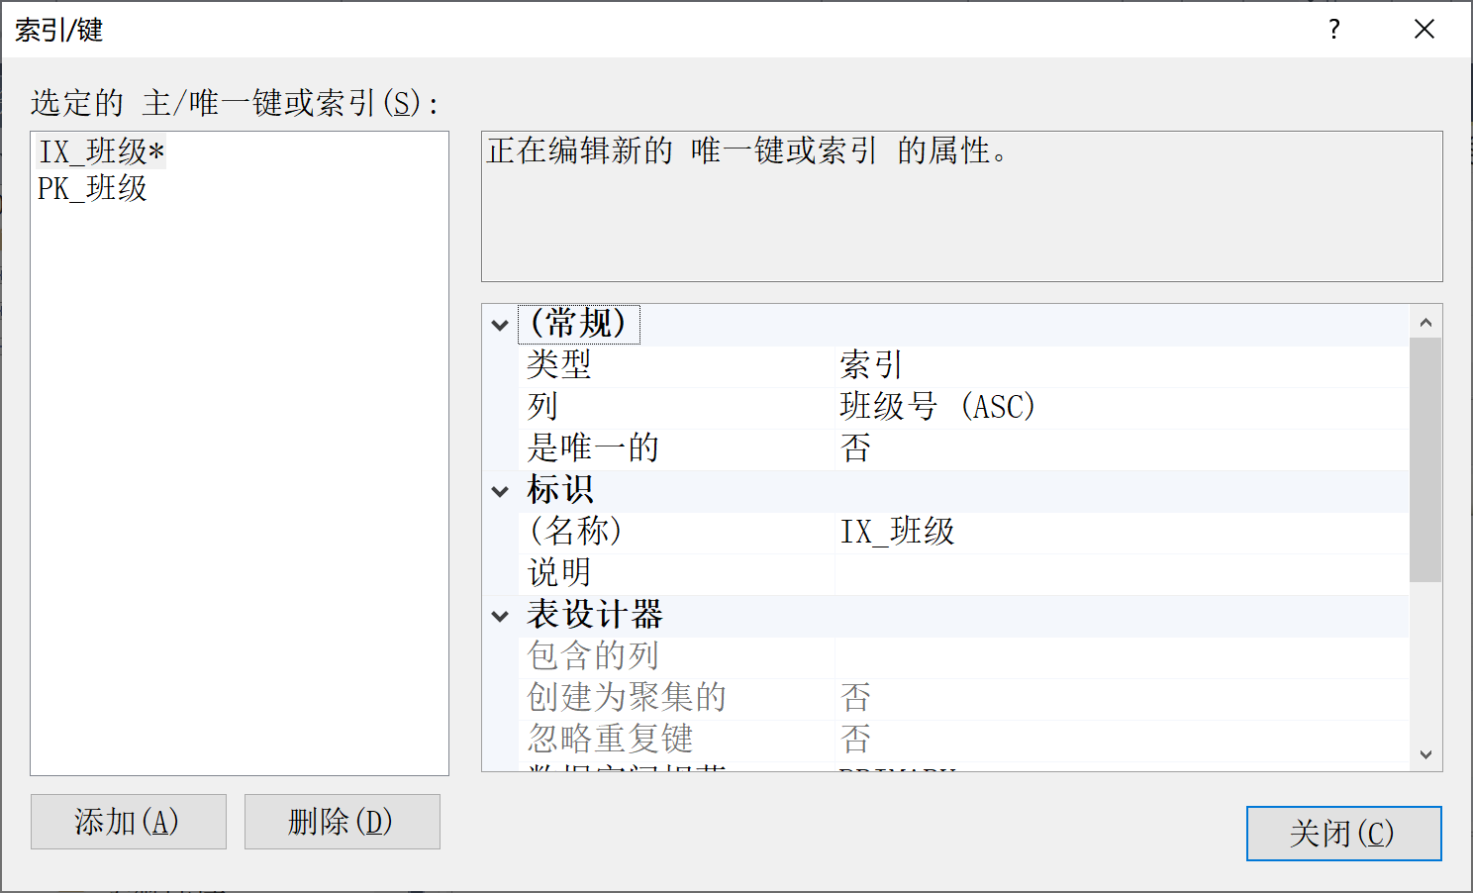
02
索引建立
1．使用SSMS创建索引
【例08】 在“班级”表的“班级名称”列上建立一个唯一索引IX_班级。
（3）单击“添加”按钮，系统自动在左侧窗格中建立一个名为“IX_班级”的索引，如图所示，等待用户进一步修改。

Slide 23
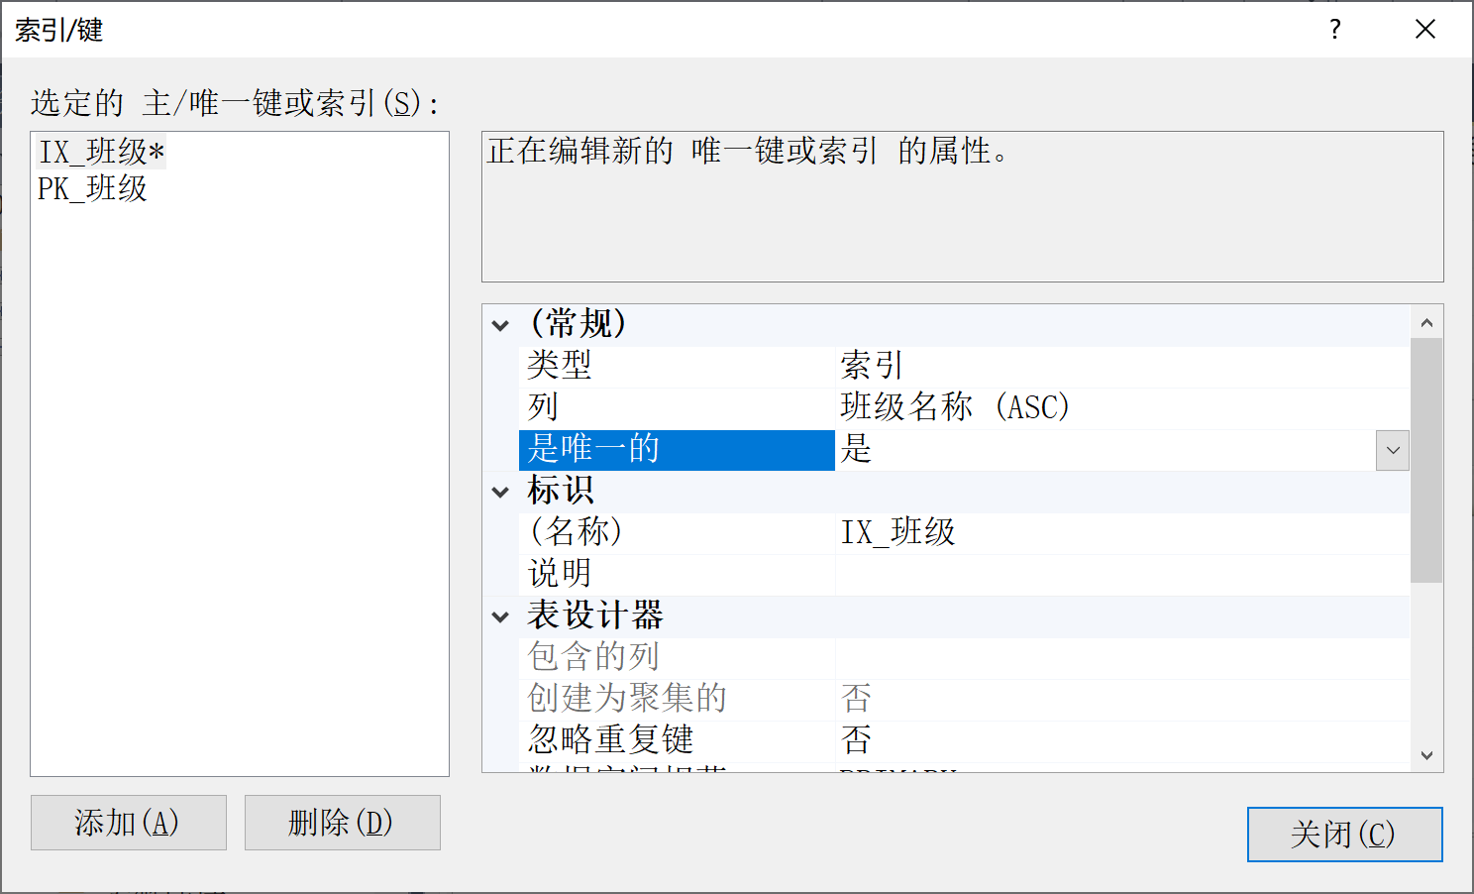
02
索引建立
1．使用SSMS创建索引
【例08】 在“班级”表的“班级名称”列上建立一个唯一索引IX_班级。
（4）在右侧窗格中，用户可以设置索引属性，这里设置“类型”为“索引”、“列”为“班级名称（ASC）”、“是唯一的”为“是”如图所示。
（5）首先，单击“关闭”按钮，返回“表设计器”窗口，其次，单击工具栏中的“保存”按钮，最后，单击“表设计器”窗口的“关闭”按钮，返回SSMS，完成当前索引的建立。

Slide 24
02
索引建立
2．使用T-SQL语句创建索引
格式：create [unique][clustered|nonclustered] index <索引名>
on {表名|视图名}(列名[asc|desc][,…n])
功能：在指定表的指定列上创建指定类型的索引。
说明：
（1）unique：可选项，指定创建索引的类型是唯一索引，默认为普通索引；
（2）clustered|nonclustered：可选项，指定 索引结构 类别，缺省为nonclustered；
（3）index <索引名>：必选项，指定索引名称；
（4）on{表名|视图名}：必选项，指定索引的引用表名或视图名；
（5）(列名[asc|desc][,…n])：必选项，指定索引的引用列名列表（至多16列）及其排序类型，其中，asc表示升序，desc表示降序，缺省为升序；
【例09】在“选修”表的“成绩”列上降序建立索引名为IX_选修_成绩的普通索引。
create index ix_选修_成绩 on 选修(成绩 desc)

Slide 25
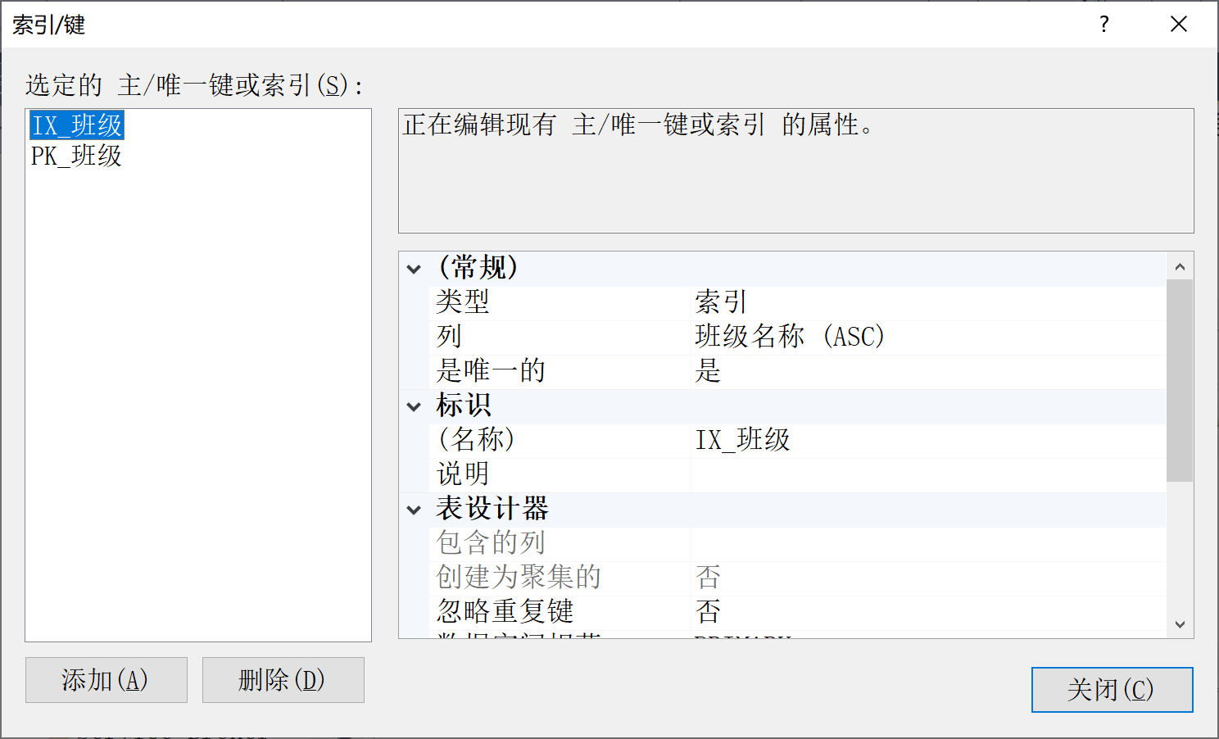
03
索引删除
对于通过primary key约束或unique约束自动创建的主键索引或唯一索引，必须通过删除约束的方法来删除索引。对于用户创建的其他类型索引，既可以通过SSMS删除索引，也可以通过T-SQL语句删除。
（1）使用SSMS删除索引
操作步骤与创建索引基本相同，如图所示，在“选定的索引”下拉框中选择要删除的索引，单击“删除”按钮即可。
数据库原理与应用
（2）使用T-SQL语句删除索引
格式：drop index <表名.索引名>
功能：删除指定表指定名称的索引。
注意：当删除聚集索引后，所有非聚集索引将被重建，另外系统表的索引不能被删除。

Slide 26
04
索引维护
1．使用dbcc show_statistics命令显示指定索引的统计信息
【例10】 显示“课程”表中“pk_课程_课程号”索引的统计信息。
use jxgl
go
dbcc show_statistics(课程,pk_课程_课程号)
数据库原理与应用
2．使用update statistics命令更新指定表或视图中索引的统计信息
【例11】更新“课程”表中所有索引的统计信息。
use jxgl
go
update statistics 课程

Slide 27
04
索引维护
3．使用sp_updatestats命令更新所有用户表的索引统计信息
【例12】更新JXGL数据库中所有用户表的索引统计信息。
use jxgl
go
execute sp_updatestats
数据库原理与应用
4．使用dbcc showcontig命令显示指定表或视图的数据和索引的碎片信息
【例13】显示“课程”表中“pk_课程_课程号”索引的碎片统计信息。
use jxgl
go
dbcc showcontig(课程,pk_课程_课程号)

Slide 28
04
索引维护
【例14 清理“课程”表中“pk_课程_课程号”索引的碎片信息。
dbcc indexdefrag(jxgl,课程,pk_课程_课程号)
6．使用dbcc dbreindex(表名,索引名,填充因子)命令重建索引
数据库原理与应用
【例15】重新创建“选修”表中“成绩”列的索引。
use jxgl
go
dbcc dbreindex(选修,IX_选修_成绩,90) --90表示索引页90%填满

Slide 29

PART 03
游标

Slide 30
01
游标概述
1．只进游标
只能从头到尾按顺序提取数据行，也能动态实时地显示update、insert、delete语句对结果集（数据值、顺序，下同）的影响。但是由于只进游标只向表尾移动，因而在行提取后对该行的修改不会实时地显示。
只进游标指定为forward_only和 read_only时不支持滚动。
2．静态游标
只能原样显示游标打开时的初始结果集，不会动态实时地显示update、insert、delete语句对结果集的影响，除非重新打开游标。
静态游标始终只读的，因而不能更新基表数据。T-SQL游标称之为静态游标为不敏感游标，而一些数据库API将静态游标识别为快照游标。

Slide 31
01
游标概述
3．键集游标
依赖键值提取行。当滚动游标时，能动态显示update语句对非键值列的更新。update语句对键值列的更新，以及insert语句和delete语句对基表的操作均不可见。而游标update 子句的更新则是可见的。如果查询引用了无唯一索引的表，则键集游标将转换为静态游标。
4．动态游标
动态游标与静态游标相对，又称敏感游标，当滚动游标时，能动态实时地反映update、insert、delete语句对结果集的影响，而无需重新打开游标。结果集中的行数据值、顺序和成员在每次提取时都会改变。

Slide 32
02
游标流程
1.声明游标
格式1：
declare 游标名称 [insensitive][scroll] cursor
for select语句 /*select查询语句*/
[for{read only|update[of 列名[,...n]]}] /*只读或可修改的列*/
说明：
（1）游标名称：必须遵从SQL Server标识符命名规则；
（2）insensitive：不感知游标，隐性只读游标（不与for update同时使用），游标提取数据不反映基表数据的变化，且不允许通过游标修改数据。省略时，基表数据的变化会映射到游标的后续提取；
（3）scroll：滚动游标，支持所有提取（fetch）选项，省略时只支持next提取选项；

Slide 33
02
游标流程
1.声明游标
格式1：（续）
declare 游标名称 [insensitive][scroll] cursor
for select语句 /*select查询语句*/
[for{read only|update[of 列名[,...n]]}] /*只读或可修改的列*/
说明：
（4）select语句：定义游标结果集的标准select语句，其中不允许使用compute、compute by、for browse和into子句；
（5）for{read only|update[of 列名[,...n]]}：定义游标访问属性，read only表示禁止更新；update表示允许更新，其中of列名[,...n]列出可更新列，缺省时则为所有列。

Slide 34
02
游标流程
1.声明游标
格式2：
declare 游标名称 cursor
[local|global] /*游标作用域*/
[forward_only|scroll] /*游标移动方向*/
[static|keyset|dynamic|fast_forward] /*游标类型*/
[read_only|scroll_locks|optimistic] /*访问属性*/
[type_warning] /*类型转换警告信息*/
for select语句 /*select查询语句*/
[for update[of 列名[,...n]]] /*可修改的列*/
说明：
（1）游标名称：必须遵从SQL Server标识符命名规则；
（2）local | global：游标作用域，前者局限于创建它的批处理、存储过程或触发器中，后者作用于连接执行的任何存储过程或批处理中，默认值为global；

Slide 35
02
游标流程
1.声明游标
格式2：
说明（续）：
（3）scroll | forward_only：游标移动方向，前者前后滚动，支持所有提取（fetch）选项（first、last、prior、next、relative、absolute）；后者只向后滚动，只支持next选项；
注意：
1）指定游标类型为static、keyset和dynamic时，游标方向默认为scroll；
2）未指定游标类型为static、keyset、dynamic时，游标方向默认为forward_only；
3）未指定游标类型为static、keyset、dynamic时，指定forward_only时，则游标类型为dynamic游标进行操作；
4）fast_forward和forward_only是互斥的，如果指定一个，则不能指定另一个；

Slide 36
02
游标流程
1.声明游标
格式2：
说明（续）：
（4）static|keyset|dynamic|fast_forward：游标类型，分别表示静态游标、键集游标、动态游标和快进游标。其中，dynamic不支持absolute选项，fast_forward可以理解为forward_only、read_only的优化版本（只进只读）；
注意：fast_forward不与scroll、scroll_locks、optimistic、forward_only和for_update同时使用。

Slide 37
02
游标流程
1.声明游标
格式2：
说明（续）：
（5）read_only|scroll_locks|optimistic：访问数据属性，其中，
1）read_only：只读游标数据，禁用游标修改基表数据，即update或delete语句的where current of子句中不能引用该游标。static和fast_forward游标默认为read_only；
2）scroll_locks：锁定游标数据，防止其他程序修改基表数据，以确保游标的更新或删除的绝对成功，scroll_locks和fast_forward不能同时使用；
3）optimistic：乐观游标数据，在游标中更新数据时，当基表数据更新时，则游标内数据更新不成功；当基表数据未更新时，则游标内表数据更新成功。keyset、dynamic游标默认为optimistic；

Slide 38
02
游标流程
1.声明游标
格式2：
说明（续）：
（6）type_warning：指定如果游标从所请求的类型隐性转换为另一种类型，则给客户端发送警告消息；
（7）select语句：定义游标结果集的标准select语句，其中不允许使用compute、compute by、for browse和into子句。
（8）for update [of列名[,...n]]：定义游标的可更新列名。其中，of列名[,...n]表示可更新的列名，省略of列名[,...n]时表示可更新所有列，除非指定了read_only选项。

Slide 39
02
游标流程
1.声明游标
【例16】 使用ISO标准方式声明一个只读游标，结果集为“学生”表中的所有男同学。
use jxgl
declare boy insensitive cursor /*insensitive隐含只读游标*/
for select * from 学生 where 性别='男'
【例17】 使用T-SQL扩展方式声明一个本地、只进、动态和只读游标，结果集为“学生”表中的所有女同学。
use jxgl
declare girl cursor
local forward_only read_only dynamic
for select * from 学生 where 性别='女'

Slide 40
02
游标流程
2.打开游标
格式：open {{[global]游标名称}|游标变量的名称}
功能：打开已经声明的游标。
说明：
（1）global：表示存在同名全局游标和局部游标时，指定global，则游标是全局游标，否则是局部游标；
（2）打开一个不存在的游标或者打开一个已经打开的游标，均会提出出错；
（3）游标打开后，可以使用全局变量@@cursor_rows来返回游标中数据行的数量，该变量取值如下：
1）-m：表示游标异步构造，其绝对值表示目前已读取的行数；
2）-1：表示游标为动态游标；
3）0：表示没有游标打开；
4）n：表示游标中含有n行数据。

Slide 41
02
游标流程
2.打开游标
【例18】 声明一个游标，结果集为“学生”表中的所有男同学，验证@@cursor_rows全局变量在游标打开前后的状态值。
use jxgl
declare boy scroll cursor
for select * from 学生 where 性别='男'
-- 没有打开游标时，@@cursor_rows返回值为0
if @@cursor_rows = 0
print '没有打开的游标'
open boy
-- 打开游标后,@@cursor_rows返回当前游标的总行数
if @@cursor_rows > 0
print @@cursor_rows

Slide 42
02
游标流程
3.读取游标数据
格式：
fetch [[next|prior|first|last|absolute {n|@nvar }|relative {n|@nvar}]
from] {{[global]游标名称}|@游标变量名称}
[into@变量名[,...n]]
功能：从打开的游标中提取数据。
说明：
（1）next|prior|first|last|absolute {n|@nvar }|relative {n|@nvar}：从游标中提取下一行、上一行、第一行、最后一行、绝对第n行、相对第n行；
（2）{[global]游标名称}|@游标变量名称：引用的游标名称或游标变量名称。global指定游标名称为全局游标，省略时为局部游标；
（3）into @变量名[,...n]：允许将提取的数据放到局部变量中，列表中的各个变量的顺序、数目、数据类型必须与结果列保持一致或匹配。

Slide 43
02
游标流程
3.读取游标数据
格式：
fetch [[next|prior|first|last|absolute {n|@nvar }|relative {n|@nvar}]
from] {{[global]游标名称}|@游标变量名称}
[into@变量名[,...n]]
功能：从打开的游标中提取数据。
注意：
①首次提取时，fetch next返回第一行，fetch prior则没有返回行且游标置于第一行之前。
②n|@nvar可取值smallint、tinyint或int类型数据，若取值为正数时，表示从开头算起的第n行；若取值为负数时，表示从结尾算起的第n行，若取值为0时，absolute不返回行，relative返回当前行，首次提取时，relative取值为负数或0时，则不返回行。
③可用@@fetch_status来检测fetch语句的执行状态，取值为0、−1和-2，分别表示成功、失败（行不在结果集中）和被提取行不存在（已删除）。

Slide 44
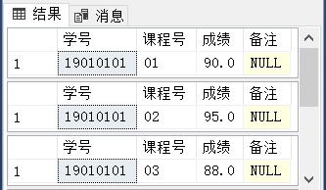
02
游标流程
3.读取游标数据
【例19】 创建一游标显示190101班的所有成绩及格的同学记录，并通过使用全局变量@@fetch_status输出游标中的所有记录。
use jxgl
--声明游标
declare pass_score scroll cursor
for select * from 选修 where left(学号,6)='190101' and 成绩>=60 order by 学号
open pass_score --打开游标
fetch next from pass_score --读取游标
--循环读取游标
while @@fetch_status=0
begin
fetch next from pass_score
end

Slide 45
02
游标流程
4.关闭游标
格式：close {{[global]游标名称}|@游标变量名称}
功能：关闭一个打开的游标，释放当前结果集，解除定位游标行上的游标锁定。
说明：
（1）关闭游标后，不允许提取定位和更新，除非重新打开游标；
（2）关闭游标后并不意味着释放资源，因而不能创建同名游标。

Slide 46
02
游标流程
4.关闭游标
【例20】】 关闭一个已经打开的游标，然后声明一个同名游标。
use jxgl
--声明游标
declare boy cursor
for select * from 学生 where 性别='男' for read only
open boy --打开游标
close boy --关闭游标
declare boy scroll cursor --声明同名游标
for select * from 学生 where 性别='男' and left(学号,6)='190101'
运行结果如下：
服务器: 消息 16915，级别 16，状态 1，行 8
名为 'boy' 的游标已存在。

Slide 47
02
游标流程
5. 释放游标
格式：deallocate {{[global] 游标名称}|@游标变量名称}
功能：从系统资源中释放指定名称或变量名引用的游标。
说明：
（1）释放游标后，不能再用open语句打开游标；
（2）释放游标后，可以创建新的同名游标。

Slide 48
03
应用游标
1．更新数据
格式：update <语句> where current of <游标名>
功能：更新游标中最近一次读取的记录。

Slide 49
03
应用游标
【例21】 声明可更新游标up_score_cursor，游标数据来源于选修表中成绩小于60分的记录，并通过游标将这些记录的备注设置“通知补考”。
use jxgl
--声明游标
declare up_score_cursor cursor
for
select 学号,课程号,成绩,备注 from 选修 where 成绩<60
for update of 备注
open up_score_cursor --打开游标
fetch next from up_score_cursor --读取游标数据
while @@fetch_status=0 --循环更新和读取游标中数据行
begin
update 选修 set 备注='通知补考'
where current of up_score_cursor
fetch next from up_score_cursor
end
close up_score_cursor --关闭游标
deallocate up_score_cursor --释放游标
select 学号,课程号,成绩,备注 from 选修 where 成绩<60 --查询成绩中小于60的数据行

Slide 50
03
应用游标
2．删除数据
格式：delete <语句> where current of <游标名>
功能：删除游标中最近一次读取的记录。

Slide 51
03
应用游标
【例22】声明可更新游标del_score_cursor，游标数据来源于选修表中成绩为空的记录，并通过游标删除成绩为空的记录。
use jxgl
go
declare del_score_cursor cursor
for
select 学号,课程号,成绩 from 选修 where 成绩 is null
for update
open del_score_cursor --打开游标
fetch next from del_score_cursor --读取游标
while @@fetch_status=0 --循环更新和读取游标中数据行
begin
delete from 选修
where current of del_score_cursor
fetch next from del_score_cursor
end
close del_score_cursor --关闭游标
deallocate del_score_cursor --释放游标
select 学号,课程号,成绩 from 选修 where 成绩 is null --查询成绩中为空的数据行

Slide 52
04
游标状态
cursor_status返回值及其含义
取值 | 含义 | 取值 | 含义
1 | 游标的结果至少有一页 | －2 | 游标不可用
0 | 游标的结果集为空 | －3 | 游标名称不存在
－1 | 游标被关闭

Slide 53
04
游标状态
【例23】 测试游标的状态。
use jxgl
go
declare status_boy cursor scroll
for select * from 学生 where 性别='男'
print cursor_status('global','status_boy') --打开游标前 显示：-1
open status_boy --打开游标
print cursor_status('global','status_boy') --打开游标后 显示：1
close status_boy --关闭游标
print cursor_status('global','status_boy') --关闭游标后 显示：-1
deallocate status_boy --释放游标
print cursor_status('global','status_boy') --释放游标后 显示：-3

Slide 54


end
小结
视图是一个虚拟表，只存放视图定义语句，而不存放视图引用数据，其数据仍然存放在基表中。视图就像一个窗口，透过它可以查看和修改用户需要的数据。索引的创建是由用户完成的，而索引的使用则由SQL Server的查询优化器自动实现。游标映射结果集并在结果集内的单个行上建立一个位置的实体，为用户提供定位、检索、修改结果集中单行数据的功能。

Slide 55
感谢您的观看
人民邮电出版社
原理与应用
微课
SQL Server

